Slide 1
Муниципальное дошкольное образовательное учреждение «Детский сад №97 комбинированного вида»
ПРОЕКТ
Подготовила:
Кокурина Н.В.
Саранск, 2018

Slide 2
Семья – это мы! Семья – это я! Семья – это папа и мама моя! Семья – это братик, сестрёнка родная, Семья – это пёсик и свинка морская!
Семья – это бабушки, дедушки тоже, Семья – когда все друг на друга похожи! Семья – это крёстные, дяди и тёти, Семья – потому что вы вместе живете!
Наталья Майданик

Slide 3
Актуальность проекта
8июля - празднование Дня семьи, любви и верности имеет духовно-нравственное и просветительское назначение, призвано внести весомый вклад в понимание того, что семья была и остается хранительницей духовно-нравственных ценностей, национальной культуры и исторической преемственности поколений. Это день памяти святых чудотворцев, благоверных и преподобных супругов Муромских князей Петра и Февронии. Пётр и Феврония издавна почитаемы в России как хранители семьи и брака. Символ праздника Дня семьи, любви и верности - ромашка. Ромашка - это самый известный и распространённый цветок в России. Праздник проходит в летний период, который традиционно ассоциируется с цветами. Также в России, издревле, ромашка - это символ любви.

Slide 4
Работа над проектами имеет большое значение для формирования личности ребёнка, укрепления и развития детско-родительских отношений, для укрепления в сознании ребёнка своей компетентности, умение выступать перед большим коллективом слушателей, развития речи (монологической и диалогической). Вместе с этим накапливается жизненный опыт ребёнка, тренируются и развиваются его коммуникативные способности, что в преддверии школьной жизни очень важно.

Slide 5
Вид проекта: творческий, игровой, познавательный.
Срок реализации проекта: июнь- июль
Участники проектной деятельности:
воспитанники группы;
воспитатели;
музыкальный руководитель;
родители.
Формы работы по реализации проекта:
занятия;
беседы;
оснащение предметно - развивающей среды;
работа с родителями;
работа с педагогическим коллективом.

Slide 6
Цель проекта
Учить детей вежливо общаться со взрослыми, воспитывать желание заботиться о близких людях.
Формировать у детей представление о семье, как о людях, которые живут вместе, любят друг друга, заботятся друг о друге.
Воспитывать у детей любовь к своей семье и своим родственникам, уважение к ним.

Slide 7
Задачи проекта
Формировать у детей представления о семье, профессии родителей;
Воспитывать у детей любовь и уважение к членам семьи, учить проявлять заботу о родных людях;
Совершенствовать стиль партнёрских отношений;
Развивать коммуникативные навыки детей;
Обогащать детско-родительские отношения опытом совместной творческой деятельности;

Slide 8
Этапы проекта
I этап –подготовительный
Подобрать материалы, игрушки, атрибуты, для игровой, театрализованной деятельности;
Дидактические игры, иллюстрированный материал, художественную литературу по теме «Семья»;
Подобрать материал для продуктивной деятельности;
Составить перспективный план мероприятий.

Slide 9
II этап –практический
Реализация проекта, согласно перспективному планированию.

Slide 10
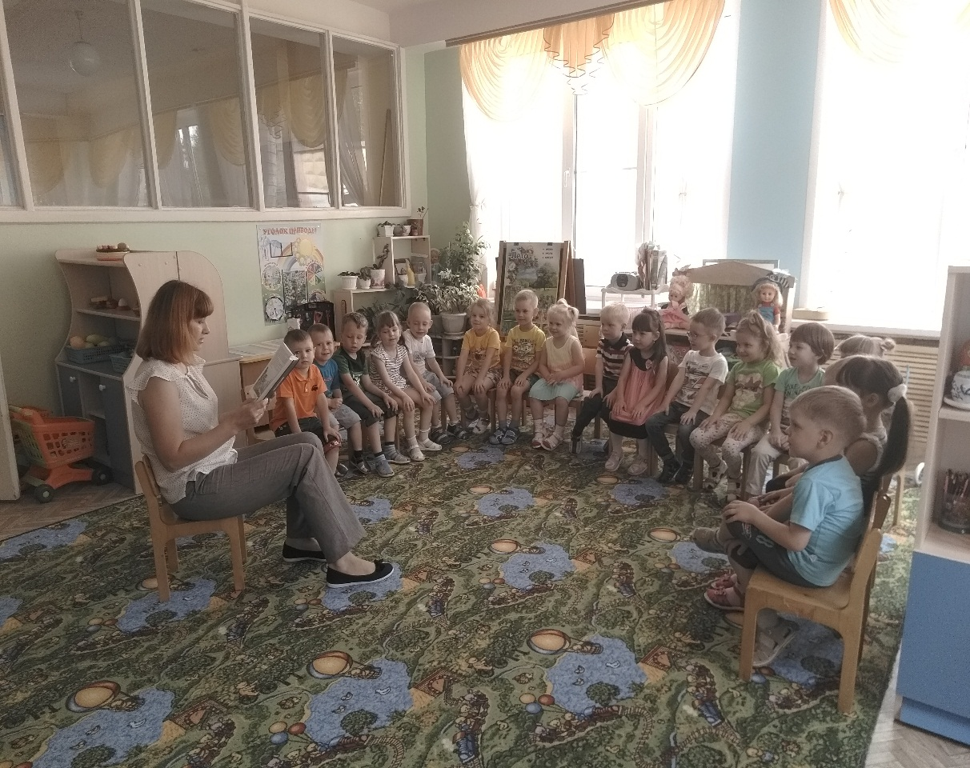
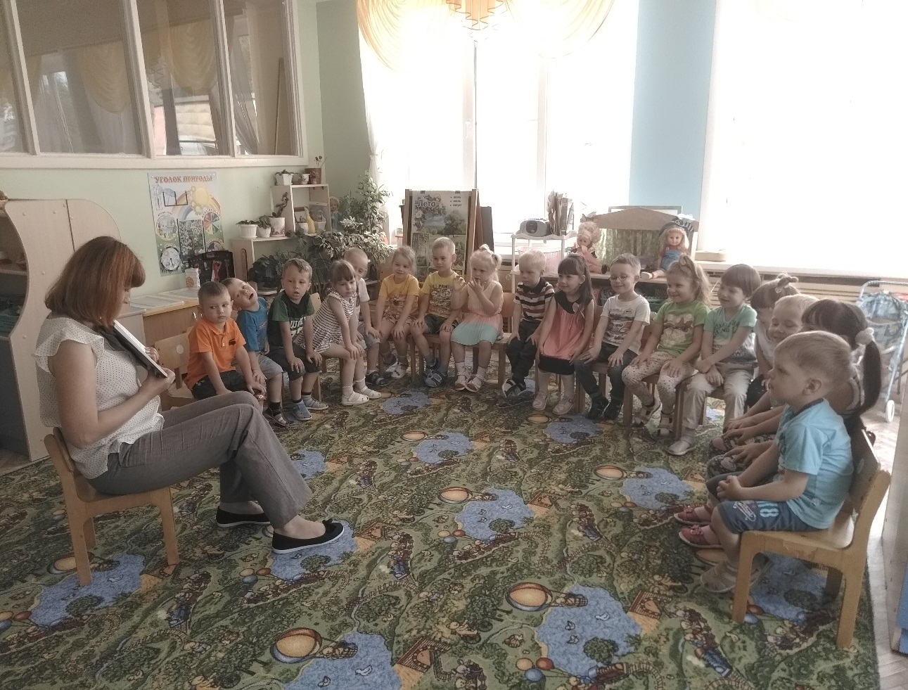
Беседы и чтение художественной литературы

Slide 11
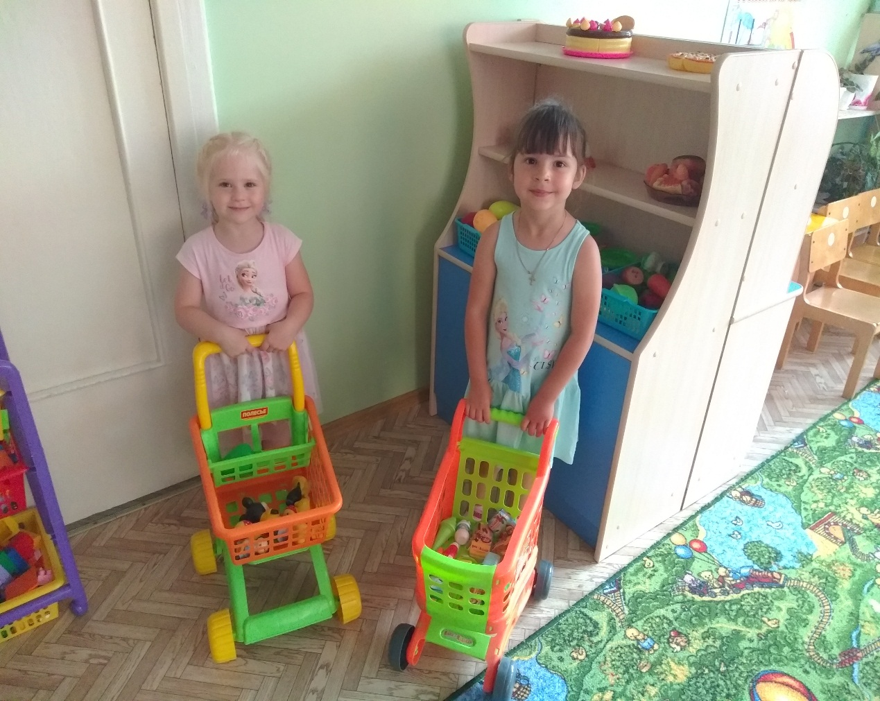
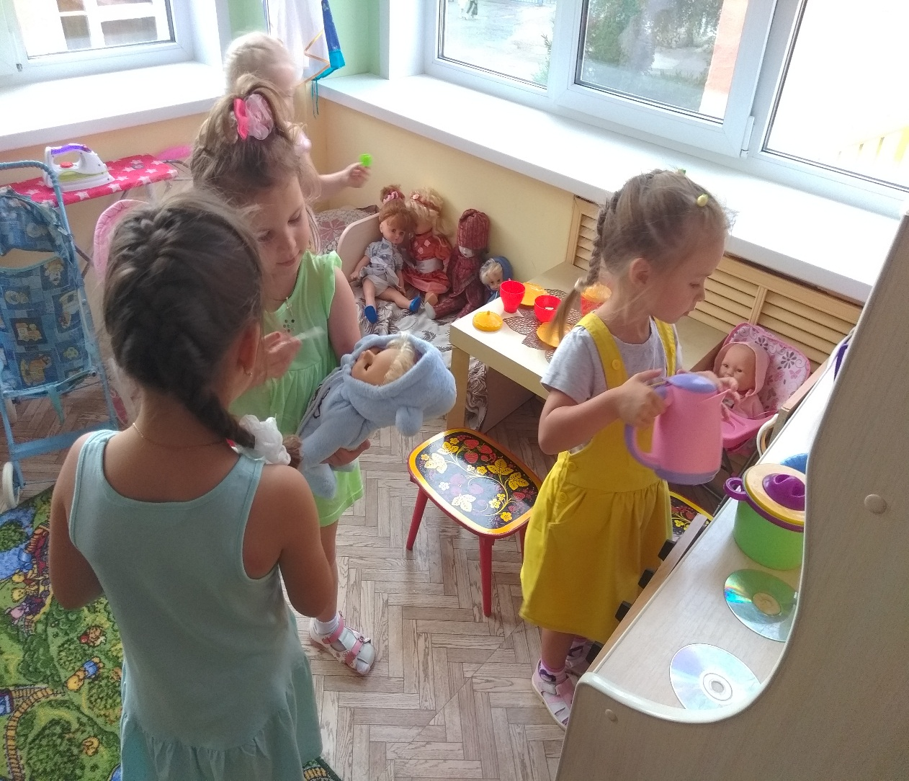
Сюжетно ролевые игры

Slide 12
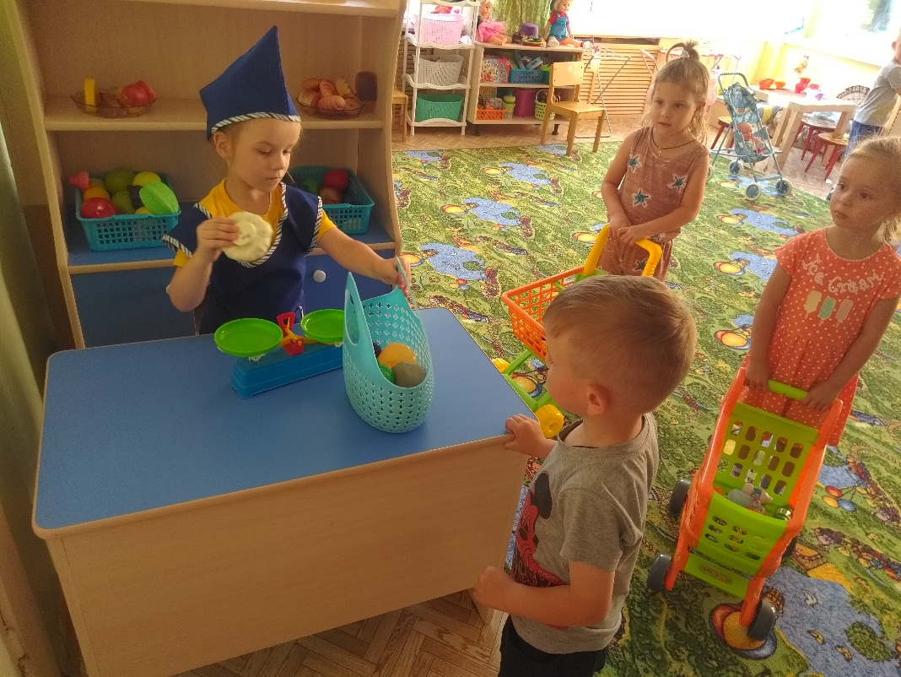
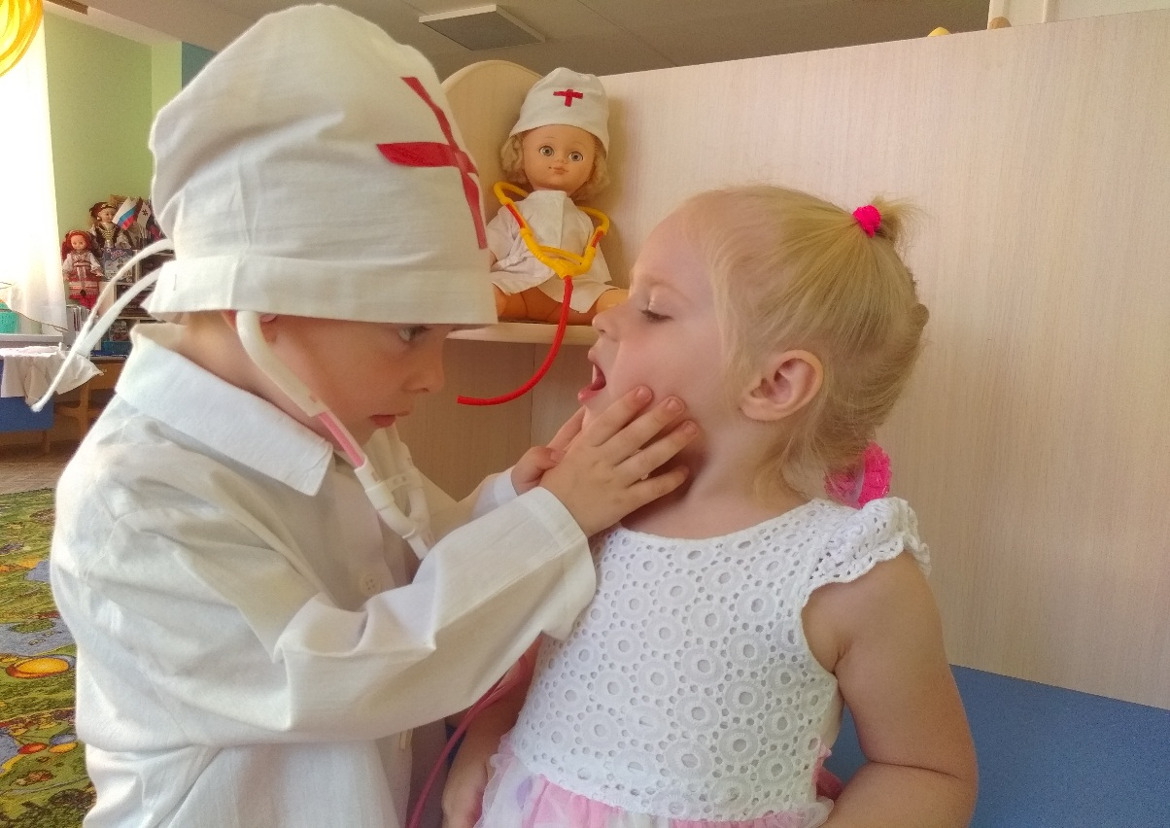
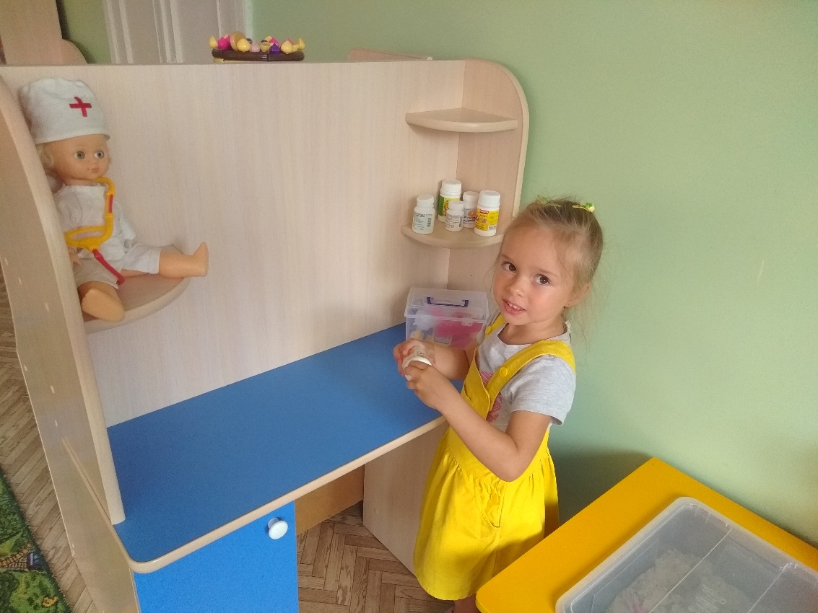

Slide 13
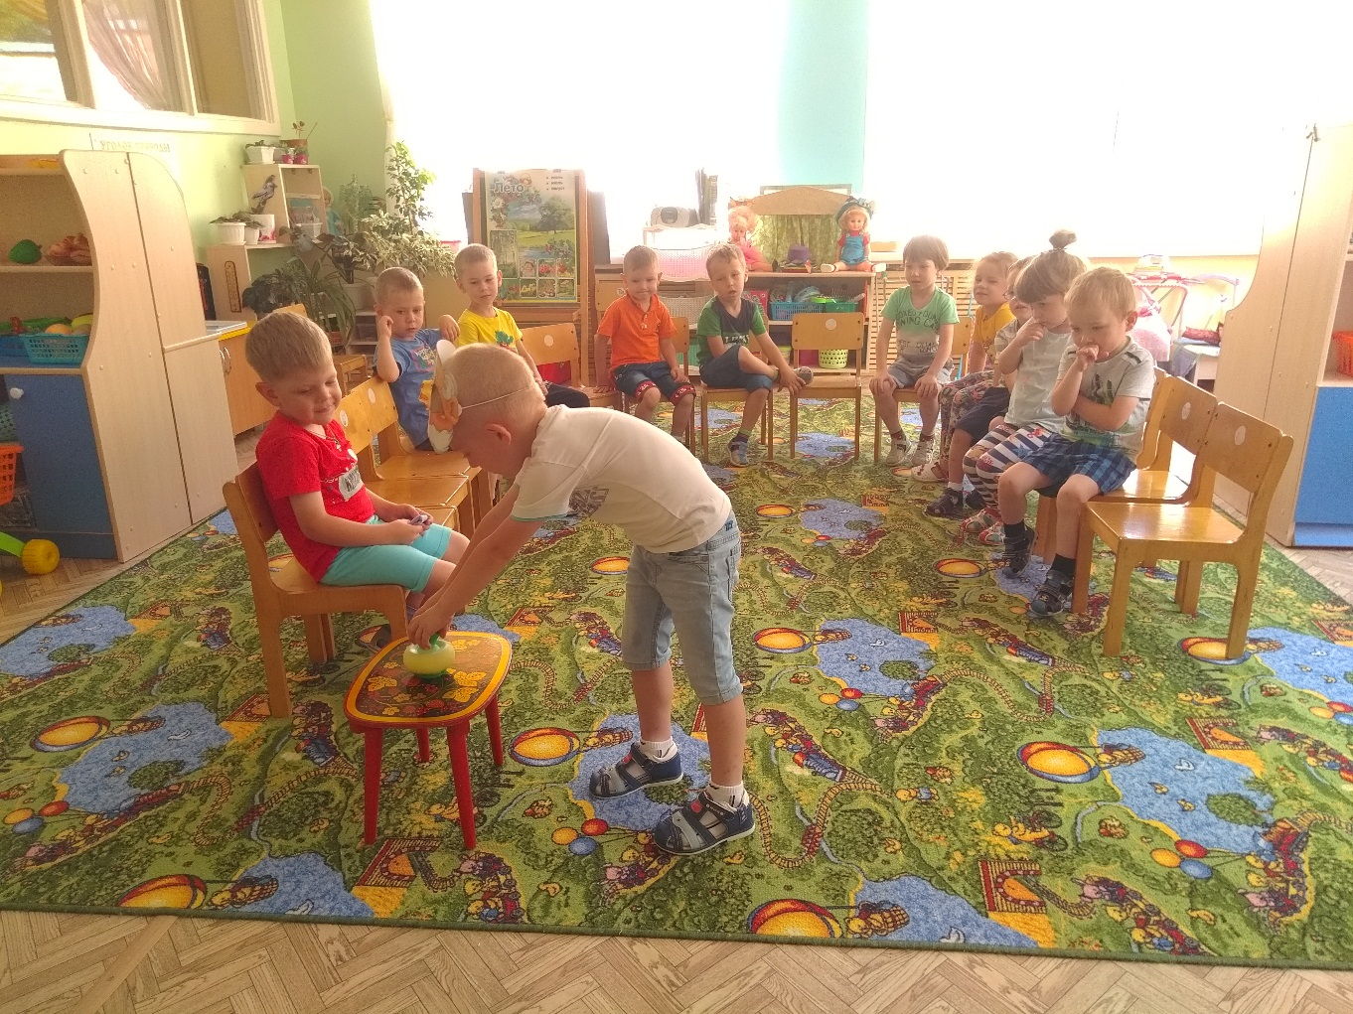
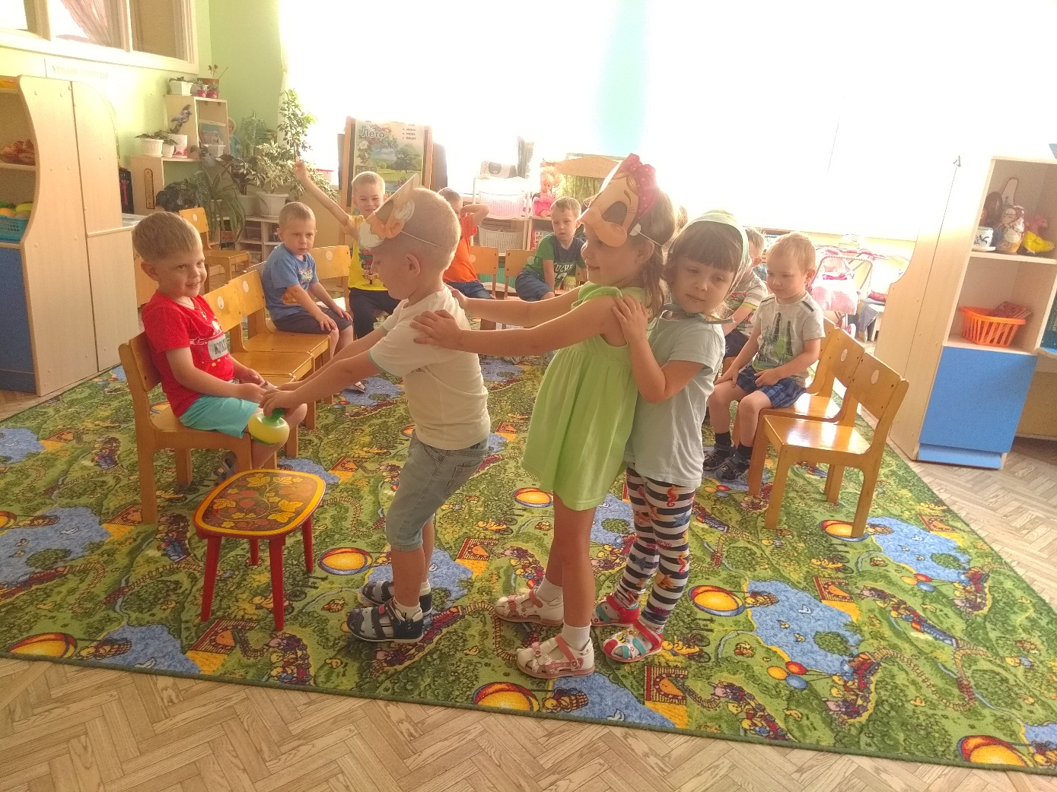
Игра – драматизация по сказке

Slide 14
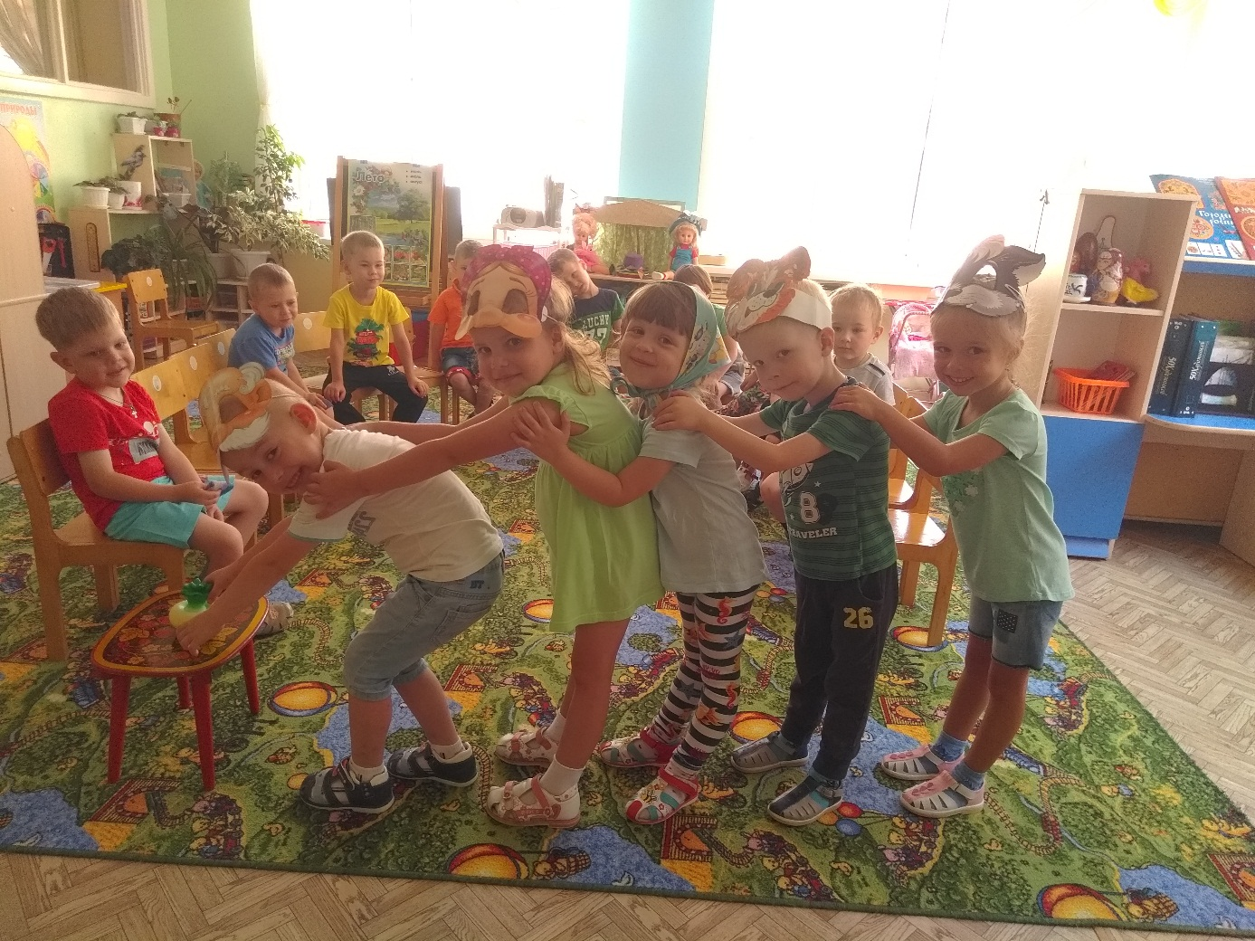
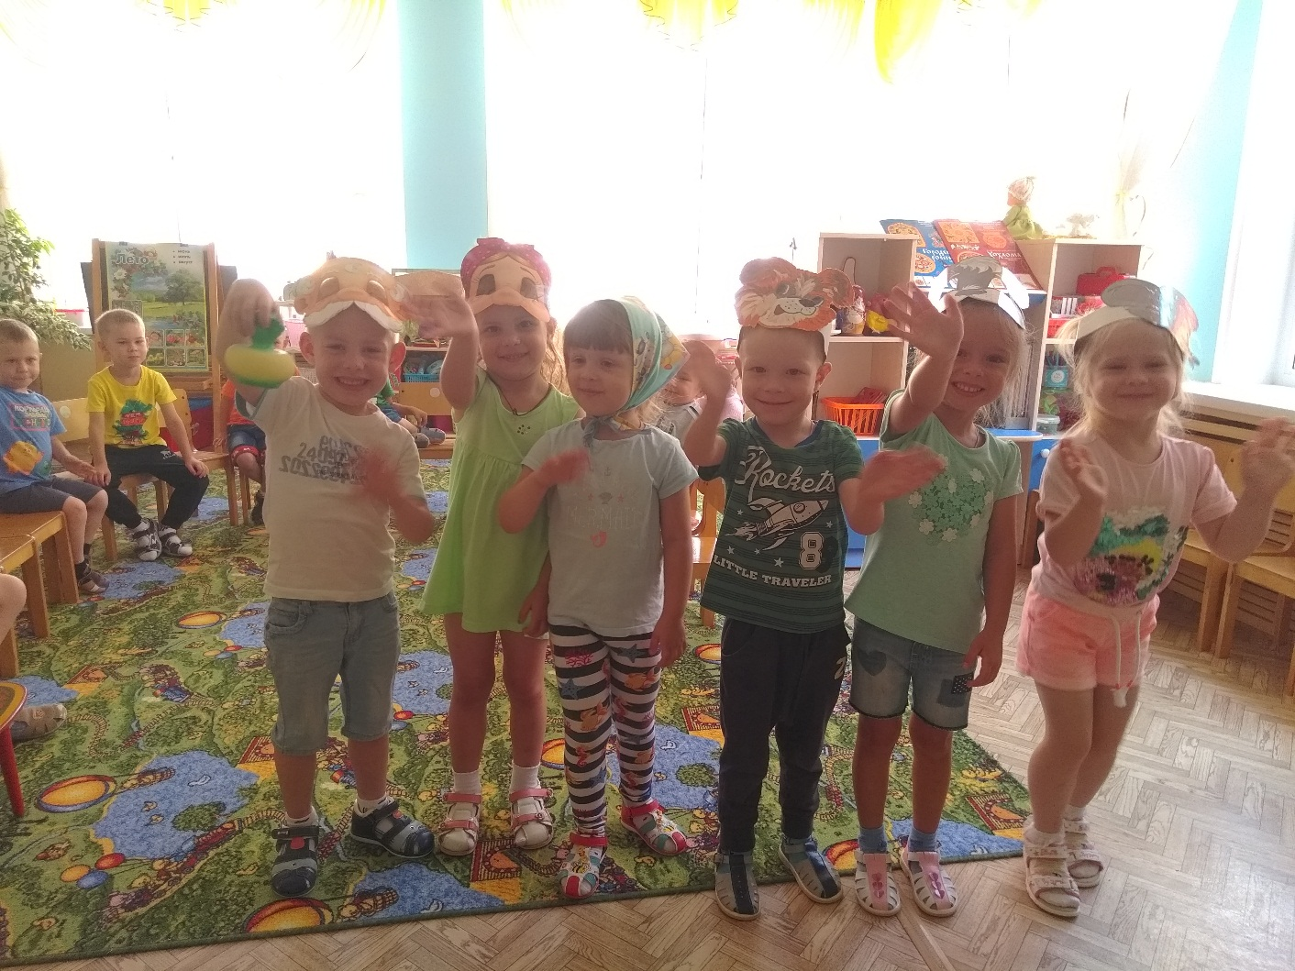

Slide 15
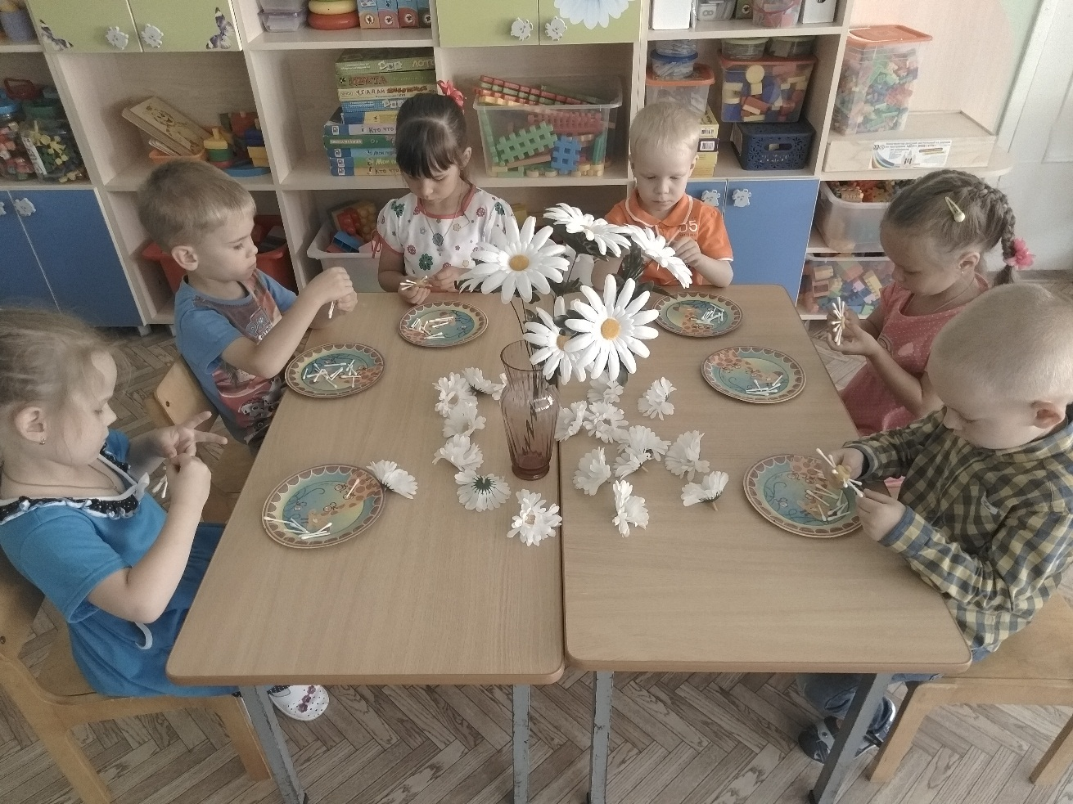
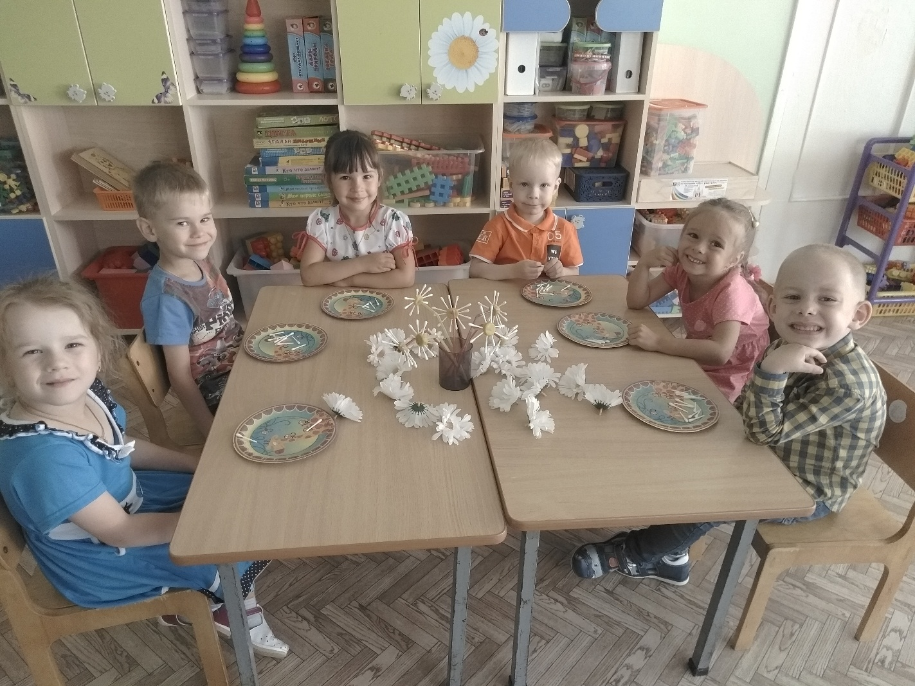
Конструирование из ватных палочек «Ромашки»

Slide 16
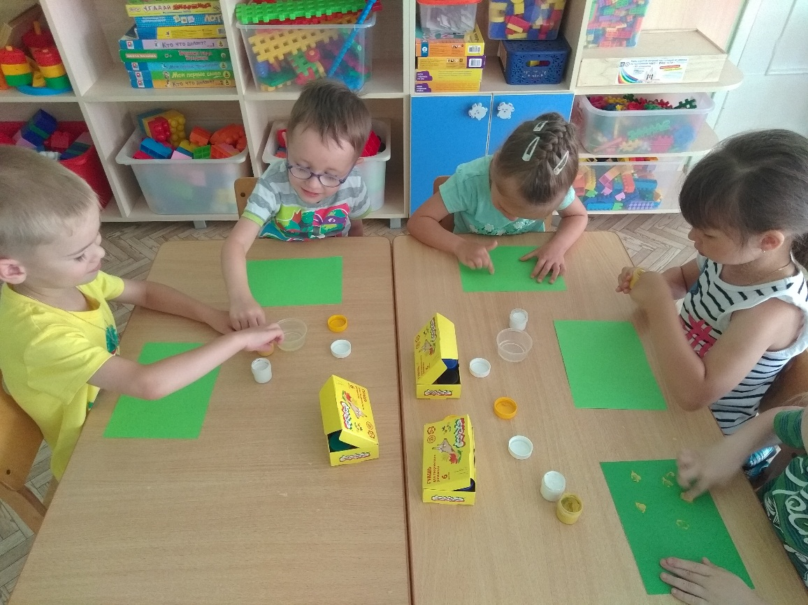
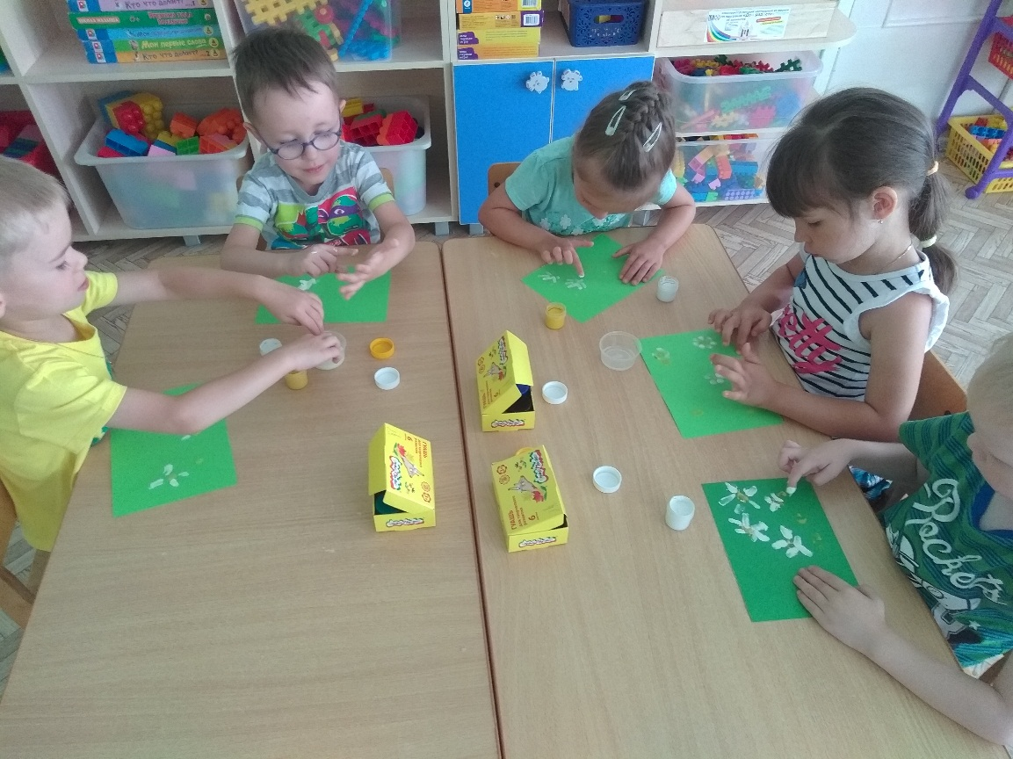
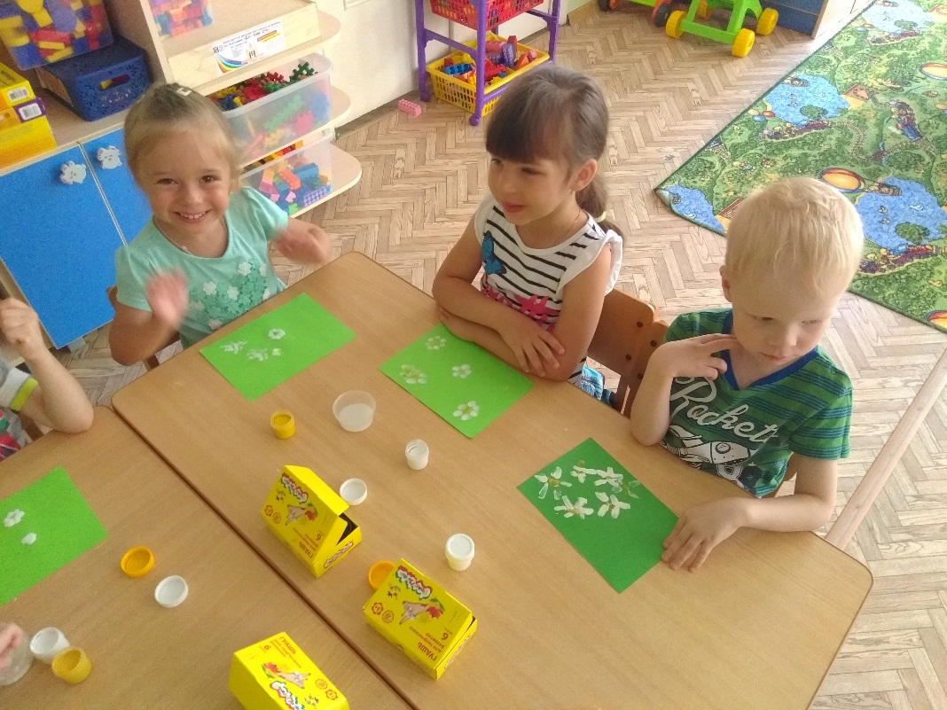
Рисование

Slide 17
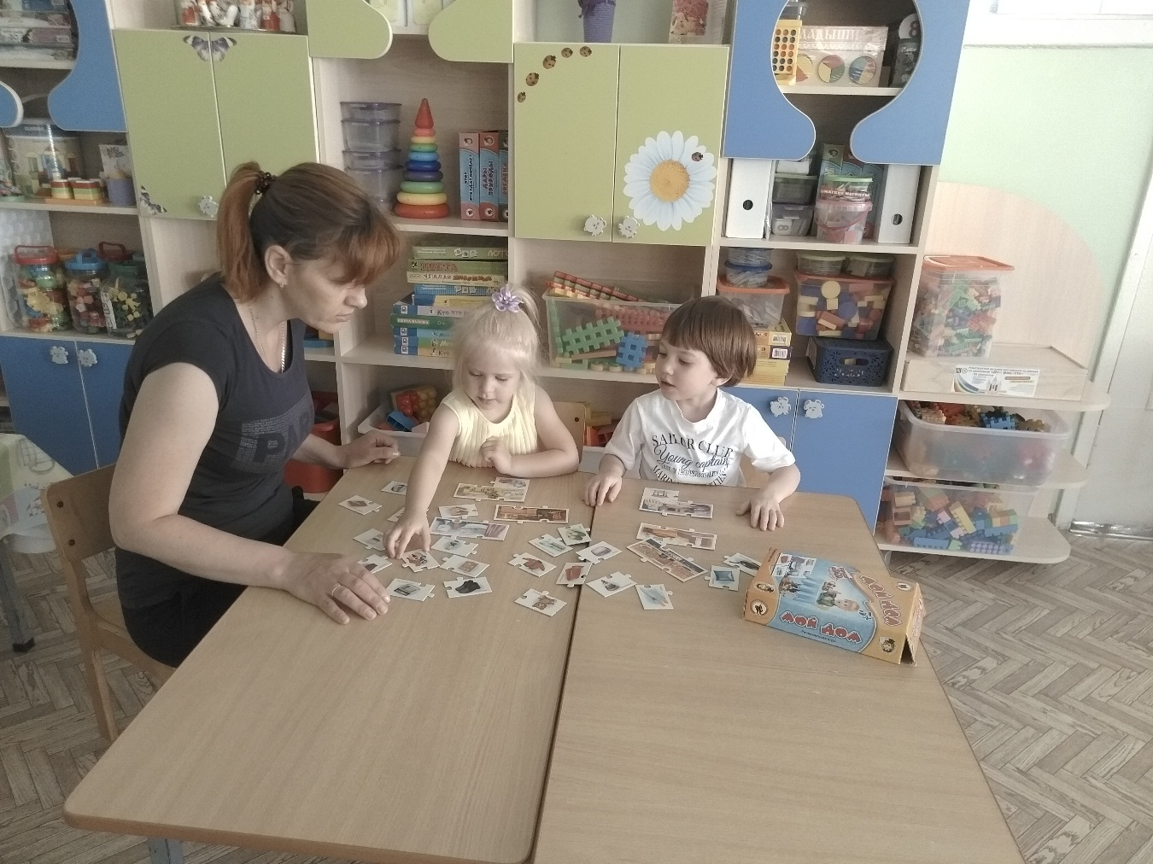
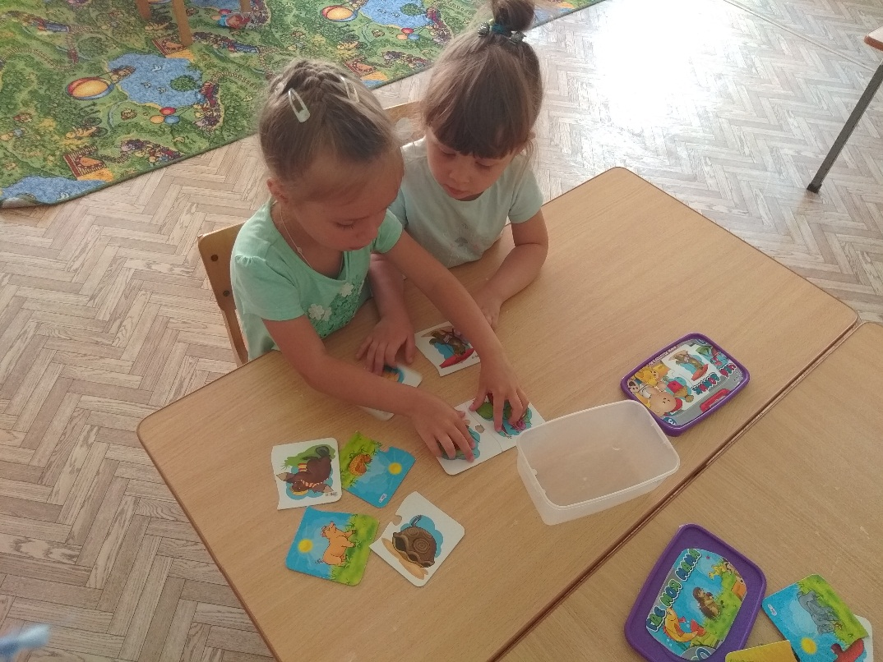
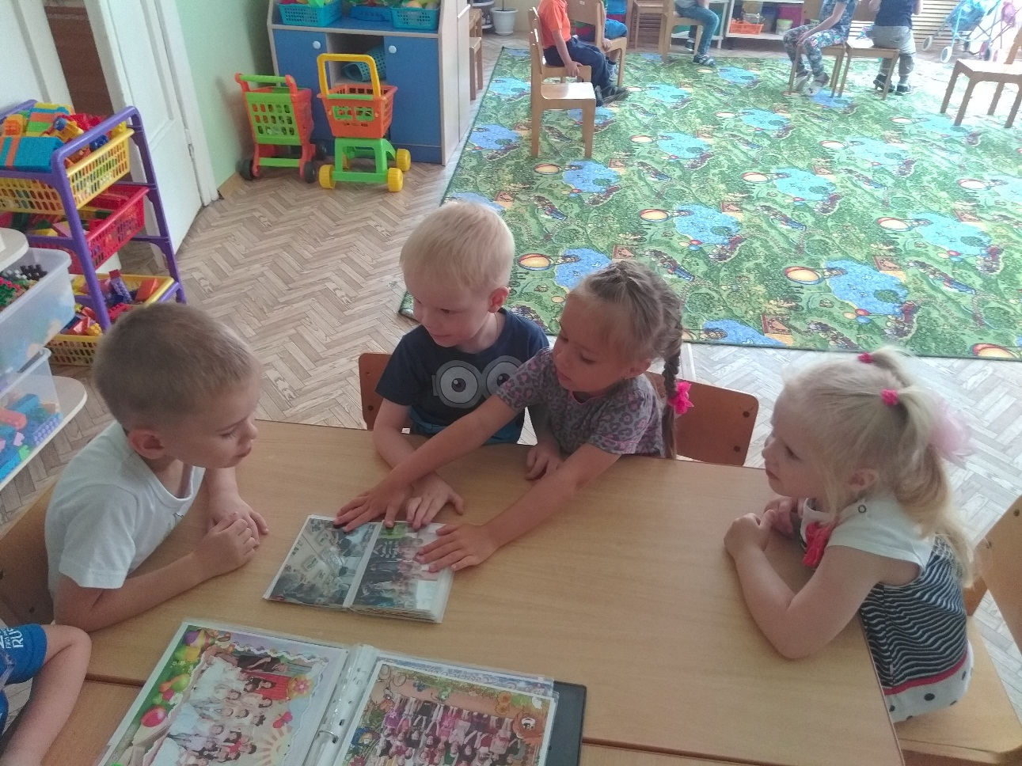
Дидактические и настольные игры

Slide 18
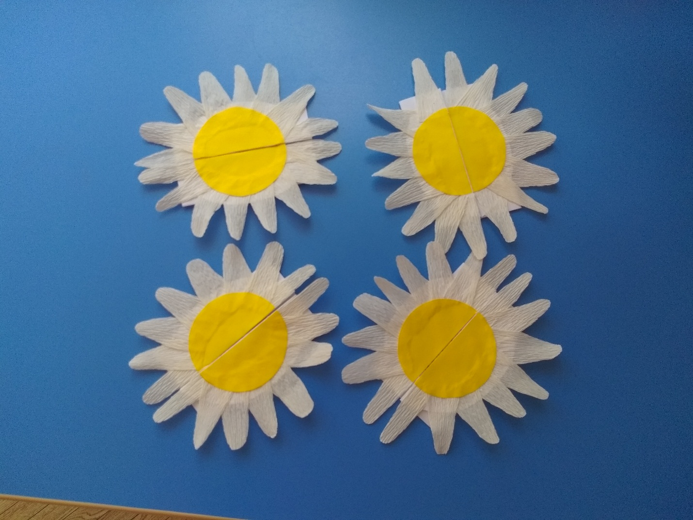
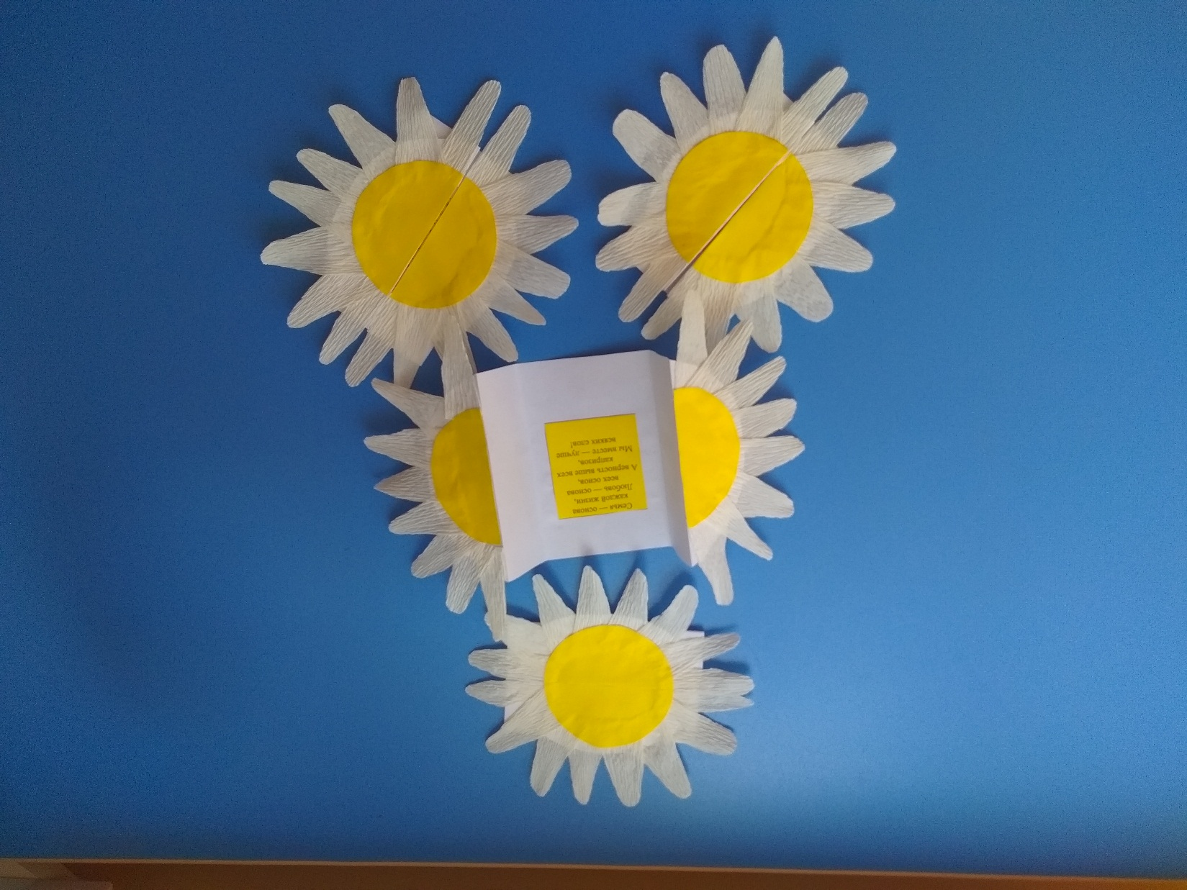
Приготовление подарков для родителей

Slide 19
Консультации для родителей

Slide 21
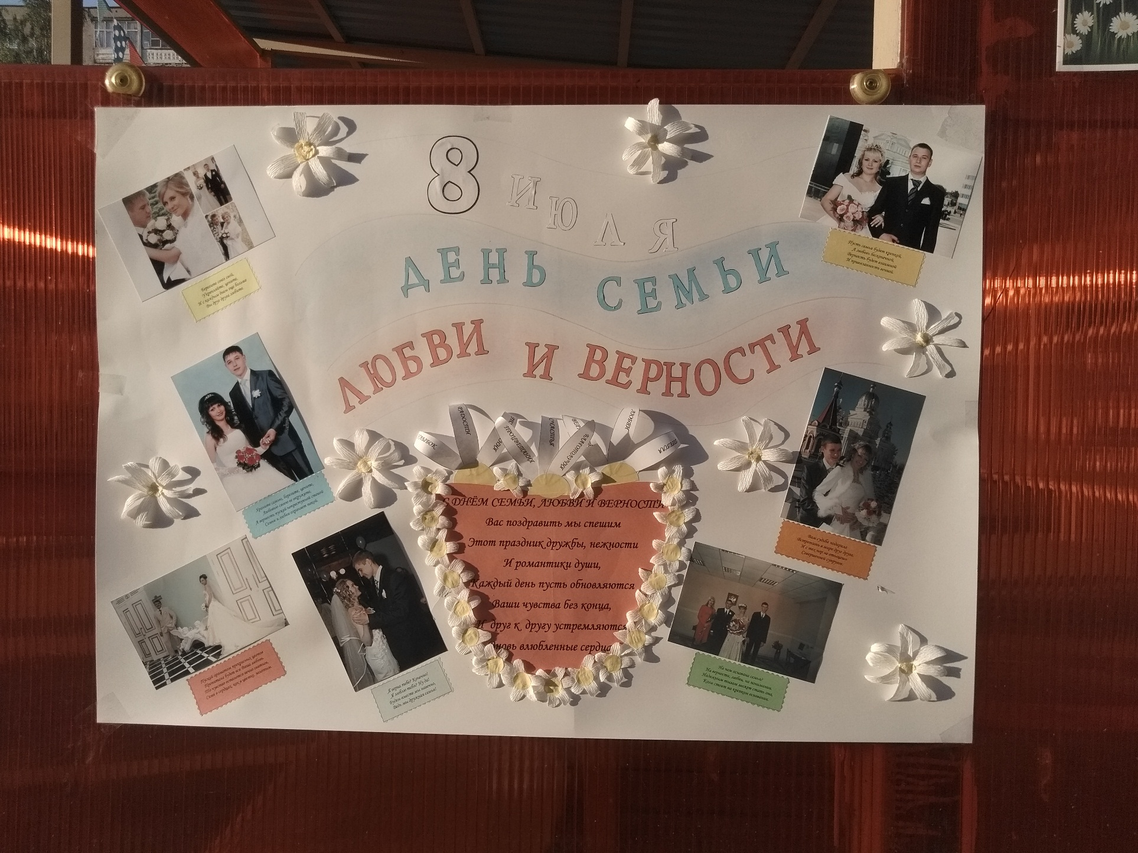
Фотовыставка

Slide 22
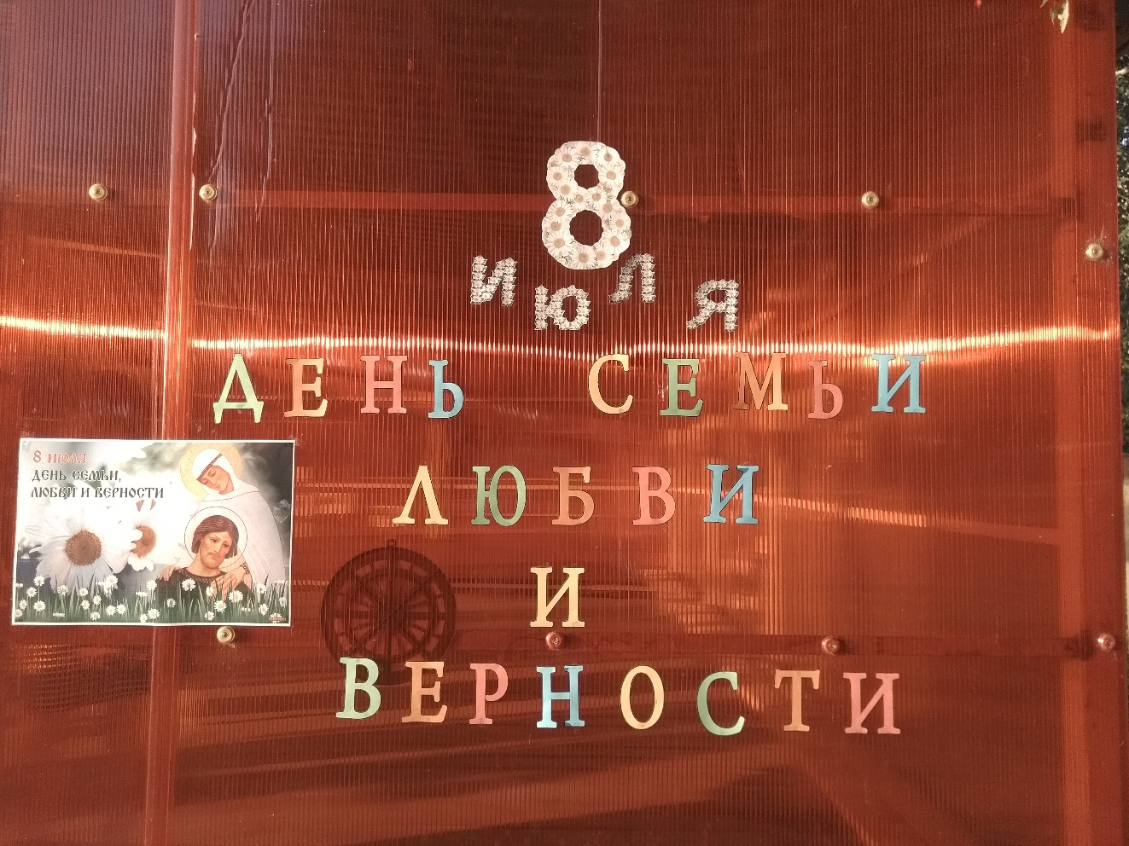
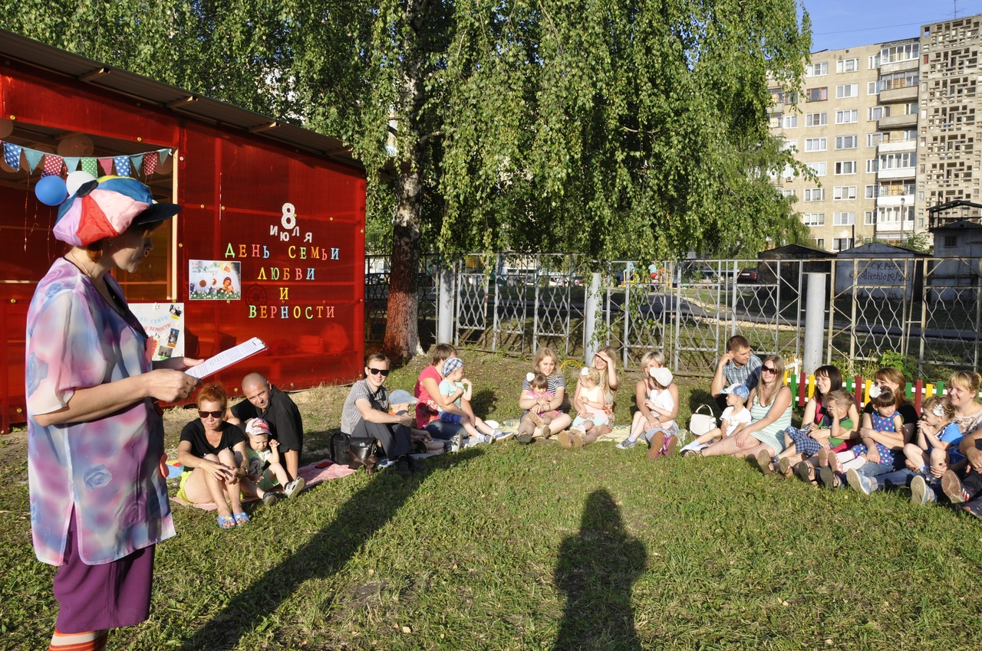
Развлечение с родителями «День семьи, любви и верности»

Slide 23
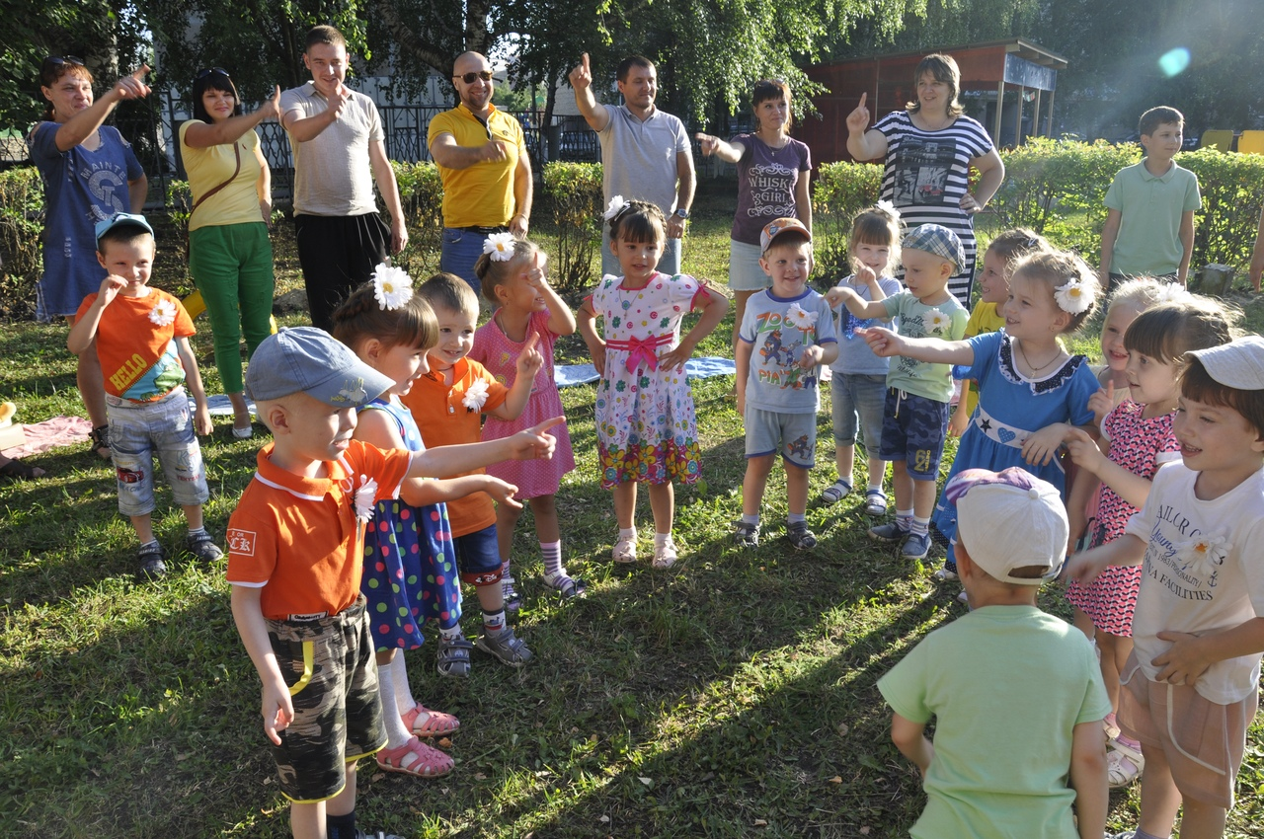
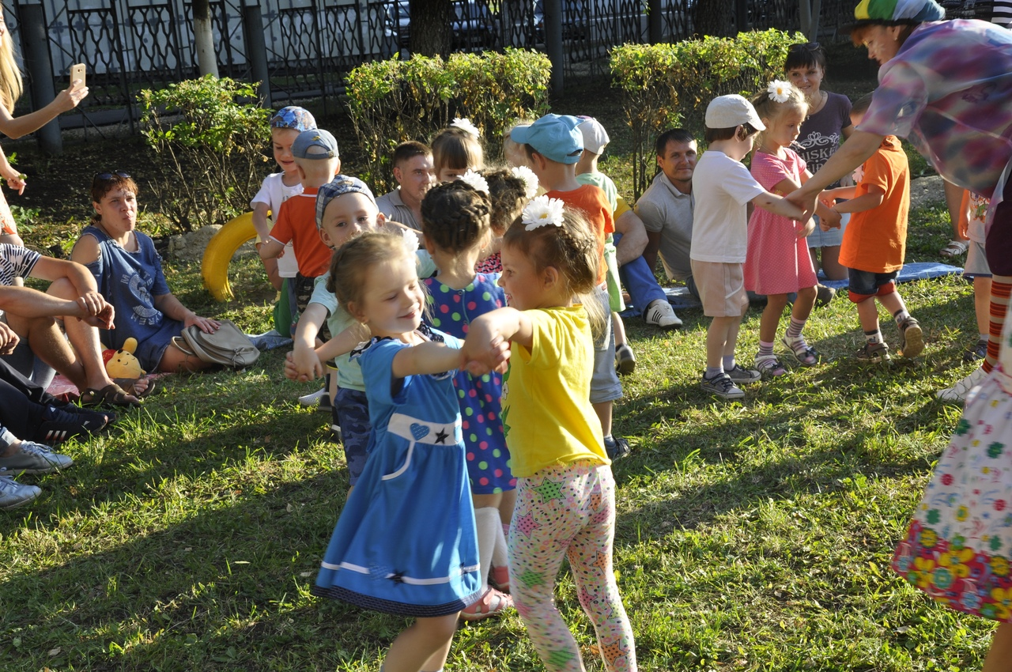

Slide 24
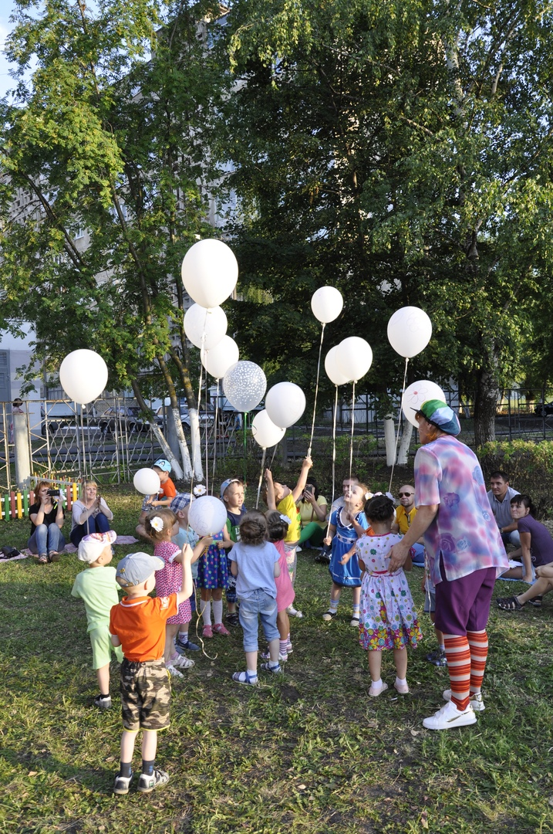
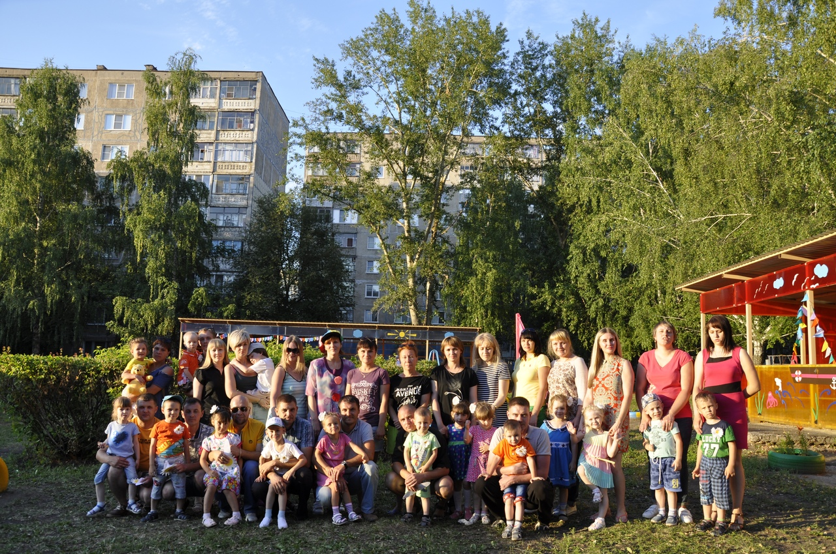

Slide 25
Ожидаемые результаты
Знание детьми информации о своей семье;
Понимание детьми значимости семьи в жизни каждого человека;
Умение организовать сюжетно-ролевые игры на основе имеющихся знаний о семье;
Проявление заботы и уважения ко всем членам семьи.

Slide 26
СПАСИБО ЗА ВНИМАНИЕ

